Slide 1

教案名稱：
廣告為什麼這麼『瘦』
本教案製作者：毛俞婷
授課老師：（空白）

Slide 2
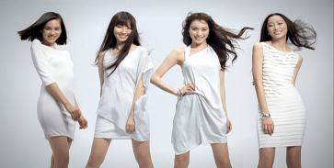
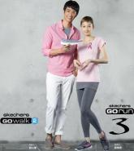
活動一：超級比一比
跟同學比比看你們所蒐集到的廣告單上女性形象有什麼共同點？
請以組為單位，把歸納的結果向全班同學報告。
圖片來源: http://img.choc-girl.com.tw/choc/2012/07/TSUBAKI-3.jpg
http://genedavinci.pixnet.net/blog/post/192179301-%E5%A6%82%E4%BD%95%E6%8C%91%E9%81%B8%E5%A5%BD%E9%9E%8B-skechers%E8%B7%91%E9%9E%8B
Notes:
※請學生拿出所蒐集的廣告單，並請與同組的同學比較看看，看廣告單上的女性形象有何共同點(五官、臉孔、身材、穿著等等)？
※請學生將歸納結果向全班同學報告。

Slide 3
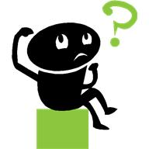
活動一：超級比一比
請想想，廣告上的女性形象與日常生活中所看到的女性有何異同？
這些照片可以代表日常生活中的所有女性嗎？
Notes:
※請問學生，廣告內容所出現的女性形象是否可代表日常生活中的所有女性呢？

Slide 4
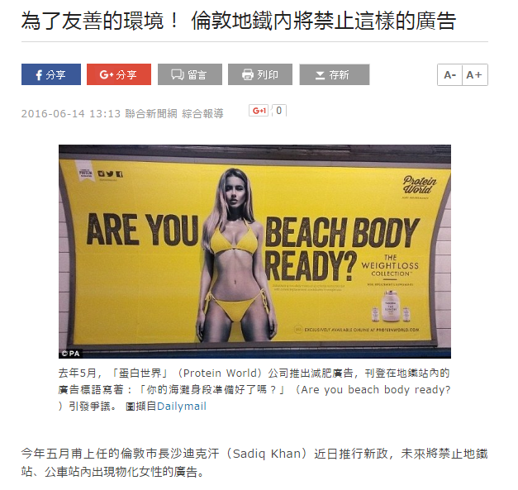
活動二：新聞怎麼說
閱讀「為了友善的環境！ 倫敦地鐵內將禁止這樣的廣告」新聞。
圖片來源: http://udn.com/news/story/6812/1760525-%E7%82%BA%E4%BA%86%E5%8F%8B%E5%96%84%E7%9A%84%E7%92%B0%E5%A2%83%EF%BC%81-%E5%80%AB%E6%95%A6%E5%9C%B0%E9%90%B5%E5%85%A7%E5%B0%87%E7%A6%81%E6%AD%A2%E9%80%99%E6%A8%A3%E7%9A%84%E5%BB%A3%E5%91%8A
Notes:
※請學生閱讀「為了友善的環境！ 倫敦地鐵內將禁止這樣的廣告」新聞。(http://udn.com/news/story/6812/1760525-%E7%82%BA%E4%BA%86%E5%8F%8B%E5%96%84%E7%9A%84%E7%92%B0%E5%A2%83%EF%BC%81-%E5%80%AB%E6%95%A6%E5%9C%B0%E9%90%B5%E5%85%A7%E5%B0%87%E7%A6%81%E6%AD%A2%E9%80%99%E6%A8%A3%E7%9A%84%E5%BB%A3%E5%91%8A)

Slide 5

活動二：新聞怎麼說
新聞大解析
Who—這則新聞主角是誰？
What—發生了什麼事情？
When—新聞什麼時候發生的？
Where—在哪裡發生的？
Why—造成事件的原因為何？
How—產生怎樣的影響？
Notes:
※新聞閱畢，請學生用5W1H解析新聞結構，以加深對新聞內容的印象。
①WHO—誰是這則新聞的主角？
--倫敦市長沙迪克汗。
②WHAT—發生了什麼事？
--沙迪克汗推行新政，未來將禁止地鐵站、公車站內出現物化女性的廣告。。
③WHEN—什麼時候發生的？
--105年6月14日。
④WHERE—在哪裡發生的？
--在倫敦地鐵站、公車站。
⑤WHY—造成事件的原因為何？
--減肥廣告除了貶低女性外，也可能鼓動女性將自己塑造成不符合現實的「紙片人」。
⑥HOW—產生怎樣的影響？
--避免物化女性，並減少「海灘身段」的完美形象給青少年帶來心理壓力，更避免讓男人對女性身材有不切實際的期待。

Slide 6
活動二：新聞怎麼說
新聞報導中提到「紙片人」，請問那是什麼？
為什麼瘦身廣告會讓人們在搭地鐵或公車時感到壓力？
為什麼倫敦市長覺得這類廣告會貶損女性，讓他們對自己的身體感到羞愧？你或你的家人朋友曾經有這樣的感覺嗎？
Notes:
※回答新聞報導中相關問題。
①新聞報導中提到「紙片人」，請問那是什麼？
②為什麼瘦身廣告會讓人們在搭地鐵或公車時感到壓力？
③為什麼倫敦市長覺得這類廣告會貶損女性，讓他們對自己的身體感到羞愧？你或你的家人朋友曾經有這樣的感覺嗎？

Slide 7
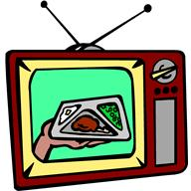
活動二：新聞怎麼說
為什麼電視、網路或印刷媒體中的瘦身廣告不一起禁止？
什麼是「海灘身段」？你覺得要到海邊玩，一定要是「海灘身段」才會被允許嗎？
報導中提到「物化女性」，請問什麼這是什麼意思？
Notes:
※回答新聞報導中相關問題。
④為什麼電視、網路或印刷媒體中的瘦身廣告不一起禁止？
⑤什麼是「海灘身段」？你覺得要到海邊玩，一定要是「海灘身段」才會被允許嗎？
⑥報導中提到「物化女性」，請問什麼這是什麼意思？

Slide 8
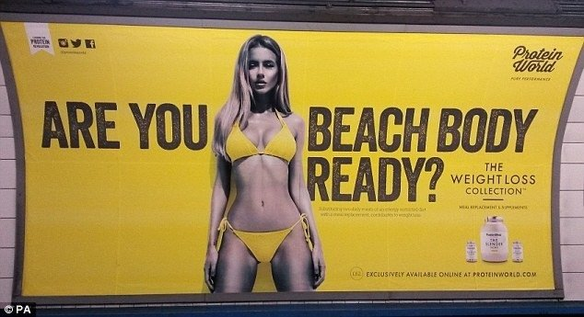
活動二：新聞怎麼說
廣告比一比。
v.s.
圖片來源: http://udn.com/news/story/6812/1760525-%E7%82%BA%E4%BA%86%E5%8F%8B%E5%96%84%E7%9A%84%E7%92%B0%E5%A2%83%EF%BC%81-%E5%80%AB%E6%95%A6%E5%9C%B0%E9%90%B5%E5%85%A7%E5%B0%87%E7%A6%81%E6%AD%A2%E9%80%99%E6%A8%A3%E7%9A%84%E5%BB%A3%E5%91%8A
Notes:
※請觀賞報導中的地鐵平面廣告，並請學生比較看看，這與同學們所蒐集的廣告單上的女性形象有什麼異同？

Slide 9
活動二：新聞怎麼說
為什麼廣告中的女性形象大多是瘦或超級瘦(紙片人)？
這樣的代言人形象會吸引你進行消費或者去參與瘦身活動嗎？
Notes:
※請學生想想看，為什麼廣告中的女性形象大多是瘦或超級瘦(紙片人)(例如「蛋白世界」（Protein World）的減肥廣告的照片)？
※這樣的代言人形象會吸引你進行消費或者去參與瘦身活動嗎？

Slide 10
活動二：新聞怎麼說
你覺得紙片人身材的女性漂亮嗎？
你身邊的親朋好友有人是紙片人嗎？他們是天生吃不胖或者是刻意瘦身？
來看看與紙片人有關的報導。
圖片來源: http://www.appledaily.com.tw/realtimenews/article/new/20160408/833983/
Notes:
※請問學生，會覺得紙片人身材的女性漂亮嗎？又，身邊的親朋好友有人是紙片人嗎？他們是天生吃不胖或者是刻意瘦身？
※來看看與紙片人有關的報導：
①「紙片模特」再見 英品牌要求簽署條款(http://news.ltn.com.tw/news/world/breakingnews/1594848)
②厭食紙片人Out！加州推法案捍衛模特兒健康(http://www.appledaily.com.tw/realtimenews/article/new/20160408/833983/)

Slide 11
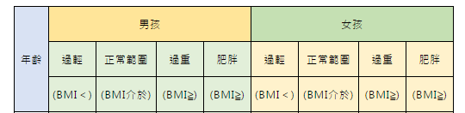
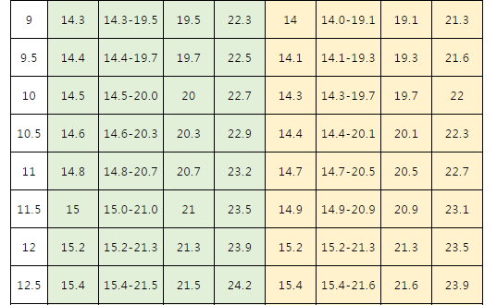
活動二：新聞怎麼說
一定要瘦嗎？→聽老師說。
怎麼知道自己的體重是不是在標準範圍內？BMI指數怎麼計算？怎麼看？
圖片來源: http://www.hpa.gov.tw/BHPNet/Web/healthtopic/TopicArticle.aspx?No=201111010004&parentid=201109290001
Notes:
※教師向學生建立正確觀念，廣告中(尤其是瘦身廣告)的女性身材大多是偏瘦的形象，但這僅是廣告商的行銷手法，並不代表觀賞者需要跟隨，並且，以健康的角度來看，太瘦的身材並不適當還可能帶來疾病，大家應該思考的是自己的體重是否在健康範圍內，而不是一昧地追求瘦的身材。教師向學生建立正確觀念，廣告中(尤其是瘦身廣告)的女性身材大多是偏瘦的形象，但這僅是廣告商的行銷手法，希望藉由無贅肉的身體形象，吸引閱聽眾觀看並進而購買產品，並進而建構大眾對於女性身體要「瘦」才是好看的刻板印象，但這並不代表在現實生活中的觀賞者需要跟隨，並且，以健康的角度來看，太瘦的身材並不適當還可能帶來疾病，大家應該思考的是自己的體重是否在健康範圍內，而不是一昧地追求瘦的身材。
※依據國民健康署的網站資料顯示，可以使用「身體質量指數」(BMI)來判斷自己的體重是否合乎健康標準，學生可使用公式(BMI＝體重(kg)/身高²(m²))自行計算，並對照國民健康署網站中(http://www.hpa.gov.tw/BHPNet/Web/healthtopic/TopicArticle.aspx?No=201111010004&parentid=201109290001)的兒童與青少年體重標準來看看自己的體重是否在健康範圍。

Slide 12
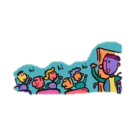
活動三：我也是廣告總監
如果要鼓勵大家因為身體健康而注意體重，該如何設計一則廣告呢？
將成果向全班展示，並說明你們的設計概念。
最佳廣告票選。
Notes:
※請學生想想，如果要鼓勵大家因為身體健康而注意體重(多運動、飲食均衡)，該如何設計一則廣告呢(平面、影像不拘)？
※各組針對所討論的內容，進行廣告設計，並將成果向全班展示；再由全班票選出設計最佳的廣告。

Slide 13
本教案結束，謝謝
☺☺☺

